Slide 1

第六章 类型检查

Slide 2
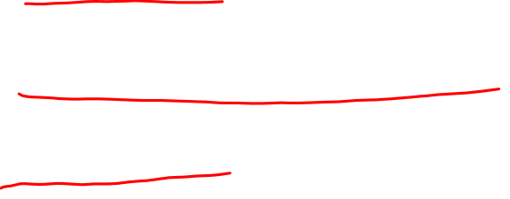
内容
类型系统
类型表达式的等价
类型转换
函数和运算符的重载
多态函数
一致化算法

Slide 3

静态检查（static checking）
类型检查（type check）
操作对象必须与操作符匹配：函数名相加×
控制流检查（flow-of-control check）
break必须退出while、for、switch…
唯一性检查（uniqueness check）
对象（变量、标号…）定义必须唯一
名字关联检查（name-related check）
相同名字在不同位置

Slide 4

类型检查
检查语法结构的类型与上下文匹配
简单的类型检查
两个类型的匹配
代码生成要利用类型信息
重载，多态

Slide 5
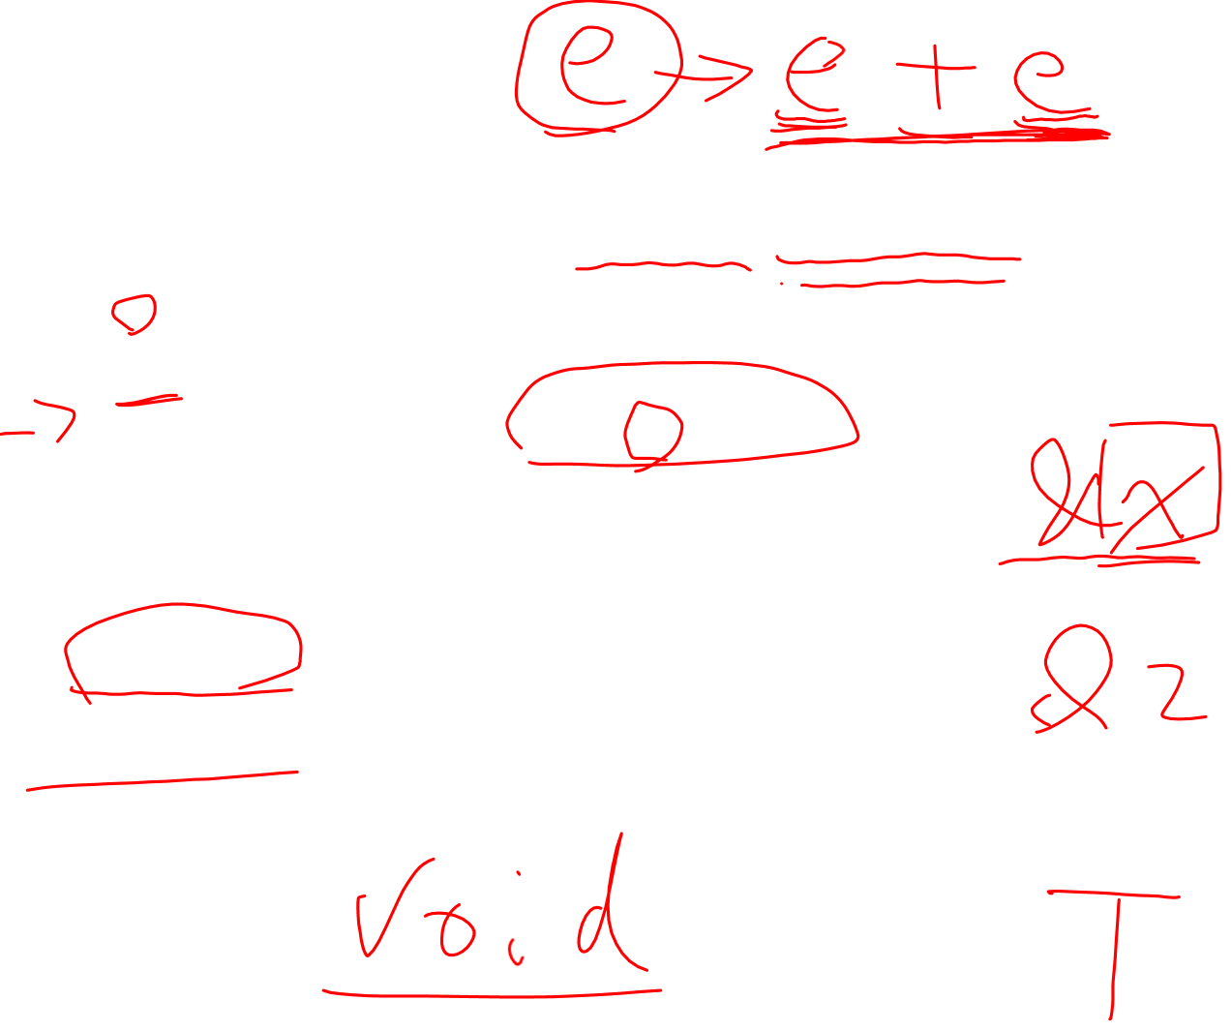
6.1 类型系统
语法结构、类型、将类型赋予语法结构的规则
+, -, *的两个运算数均为整数，结果为整数
&的结果为指向操作对象的指针，若操作对象类型为T，结果类型为“指向T的指针”
每个表达式都有一个相关联的类型
类型是有结构的！——指针
基本类型：语言内部支持类型
结构类型：组合基本类型构成新类型

Slide 6
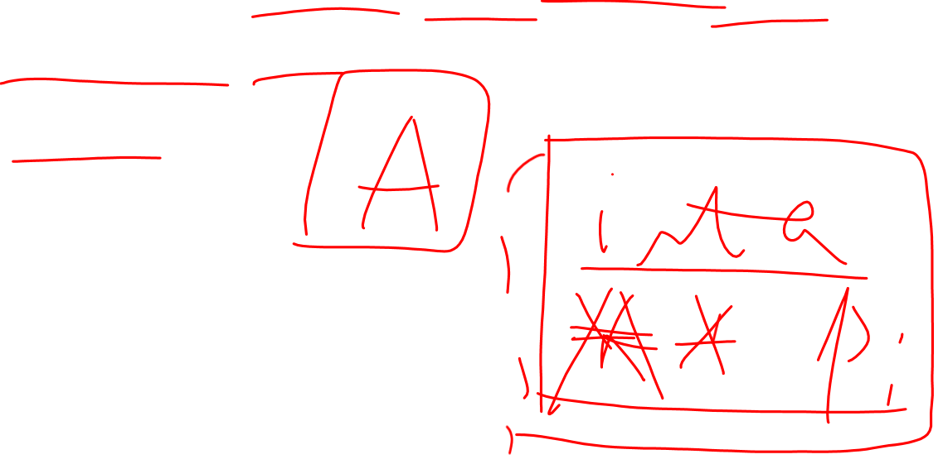
6.1.1 类型表达式
type expression——用以表示语言结构的类型
基本类型或用类型构造符组合基本类型
基本类型：boolean, char, integer, real, type_error, void
类型名

Slide 7
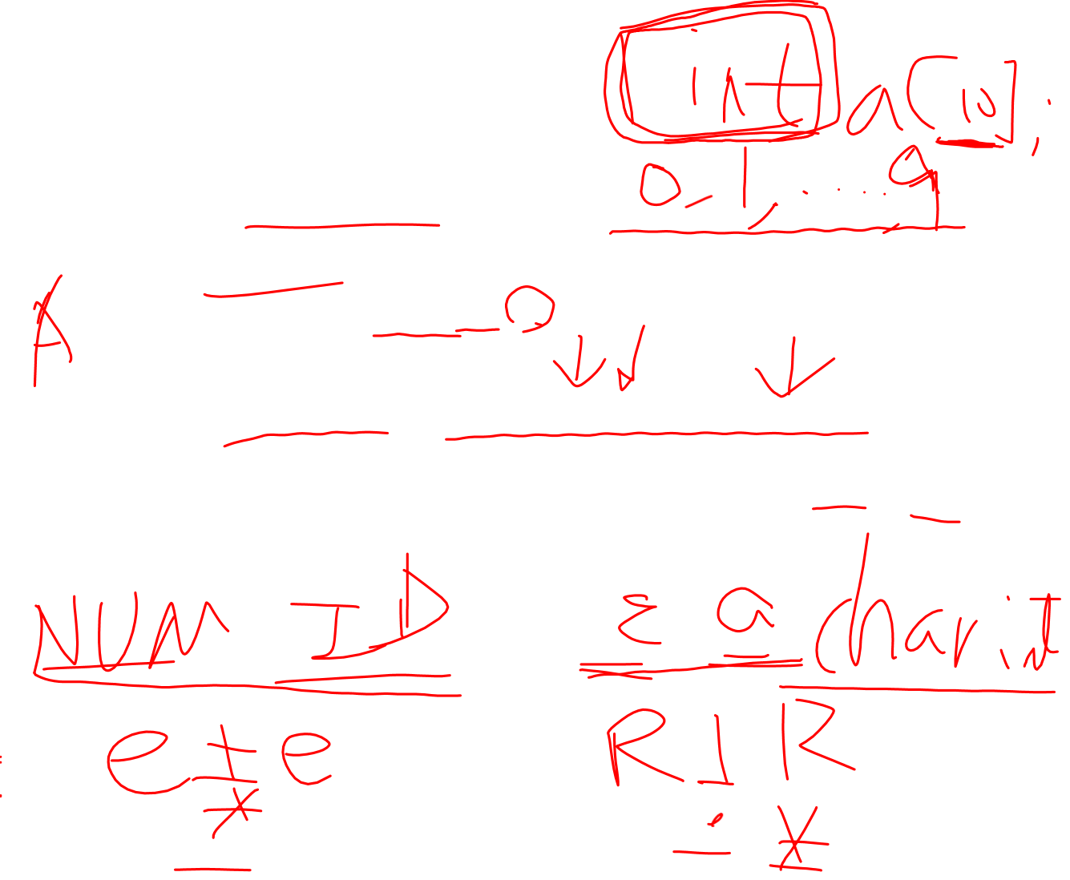
类型表达式（续）
类型构造符
数组：T是类型表达式，I为索引集合（整数范围），则array(I, T)是一个类型表达式，表示元素为类型T的数组类型 int A[10];——array({0, …, 9}, integer)
笛卡儿积：T₁、T₂为类型表达式，则T₁×T₂为类型表达式

Slide 8
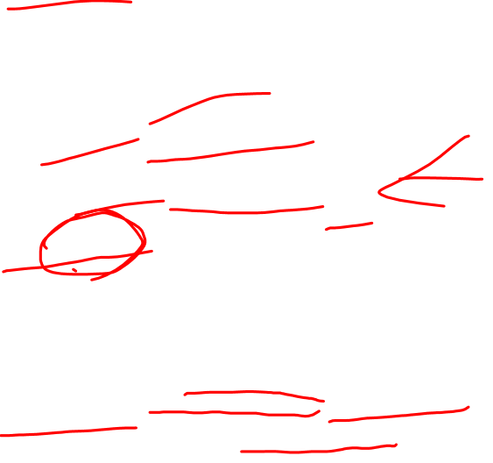
类型表达式（续）
记录：与笛卡儿积的不同之处仅在于记录的域有名字。<域名，域类型>元组 typedef struct { int address; char lexeme[15]; } row; row table[101]; 类型表达式为： record((address×integer)× (lexeme×array({0, …, 15}, char)))

Slide 9
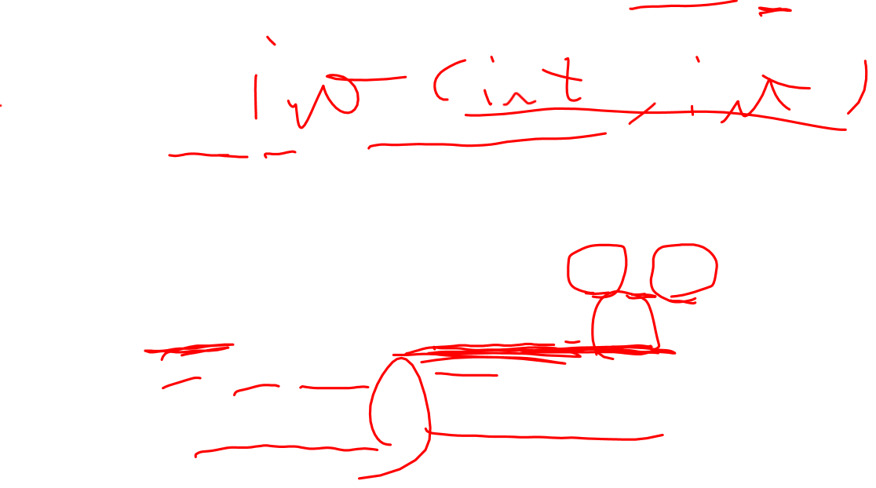
类型表达式（续）
指针：T为类型表达式，则pointer(T)为类型表达式，表示“指向类型为T的对象的指针”类型 row *p;——pointer(row)
函数：数学上，一个集合“定义域”到另一个集合“值域”的映射。程序语言，定义域类型D到值域类型R的映射：D→R。 %运算符——(int×int)→int int *f(char a, char b);——(char×char)→pointer(integer)
可使用类型表达式变量

Slide 10
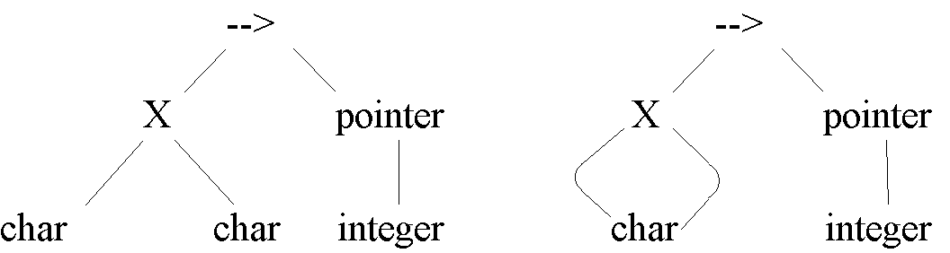
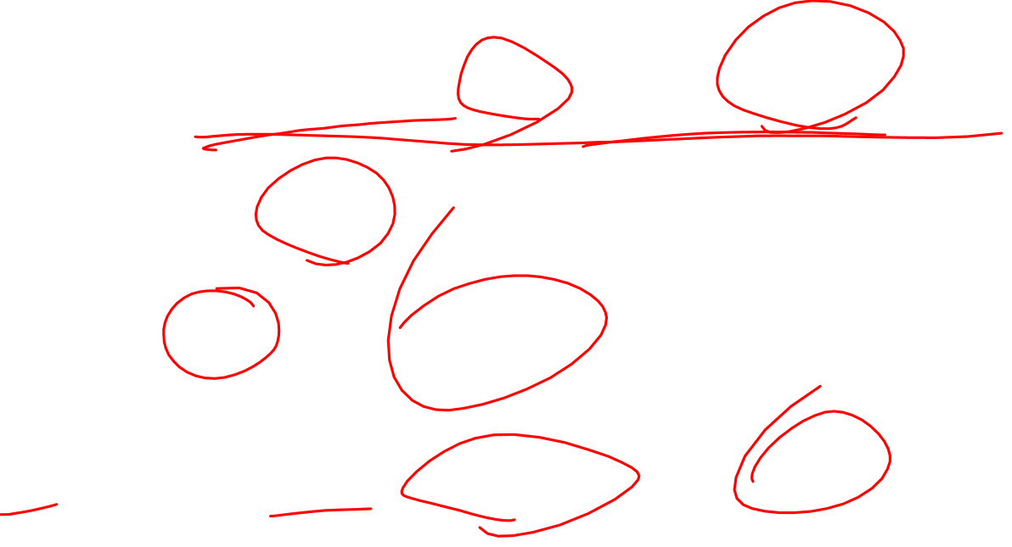
图表示类型表达式
(char×char)→pointer(integer)

Slide 11

预习作业
下面类型表达式表示的是什么类型？ 如何简单修改，使之成为C/C++支持的类型？
(integer→integer)→(integer→integer)

